Slide 1
드림디엔엠 회사소개서
www.dreamdnm.co.kr

Slide 2
목 차
01 회사개요
02 주요사업내용
03 주요시설 및 운영현황
일반현황 및 주주구성
주요연혁
주요사업
사업분야
네트워크 및 운영 현황

Slide 3
01
회사개요
드림디엔엠 개요
회사명
드림디엔엠㈜
주주구성
(발행주식 수 : 200,000주)
대표이사
윤 성 돈
설립연도
2021년 01월 14일
드림라인㈜
주소
서울시 구로구 디지털로31길 61,
드림마크원데이터센터 7층
계열사
드림라인㈜
드림마크원(주)
자본금
100 억원
직원수
84명
100%
드림디엔엠 연혁
2021
10.
사명 상표권 등록
2021
06.
정보통신공사업 취득 및 협회 가입
2021
02.
드림라인, 드림마크원 운영 설비 계약
2021
01.
회사 설립

Slide 4
02
주요사업내용
드림디엔엠 주요사업
드림디엔엠은 기업 전용회선, 인터넷 전용회선, 광선로 등의 광통신망 운영 및 구축을 지원하며 IDC 및 공용화 기지국의 운영 유지보수 서비스를 제공하고 있습니다. 이에 최상의 기술력과 풍부한 경험을 보유한 인력을 확보하여 모든 고객에게 최고의 서비스를 제공하는 기업입니다.
IDC 운영
네트워크 인프라 운영
망 관제 서비스 운영
한전통신망 운영
드림라인 센터 운영
공용화기지국 운영

Slide 5
03
주요시설 및 운영현황
사업 분야
365일 24시간 실시간 모니터링 및 장애출동 성비스
전용회선/ 인터넷회선 운영
인터넷전화/부가서비스/통합메시징 서비스 운영
망광제 서비스 운영
공용화기지국 운영
이동통신사업자의 기지국을 수용하는 공용화설비에 대한 운영 및 유지보수와 구축을 지원
한전 배전지능화/ AMI 운영
한전 스마트리드인 배전지능화 및 자동검침서비스(AMI) 시스템에 핵심인 광케이블, 통신망 운영 및 구축을 지원
IDC 운영
구로IDC 설비 및 코로케이션 서비스 운용
고객 서버호스팅 지원
전국 드림라인 센터 설비 운영
53개 드림라인 전국센터 운영 및 유지보수

Slide 6
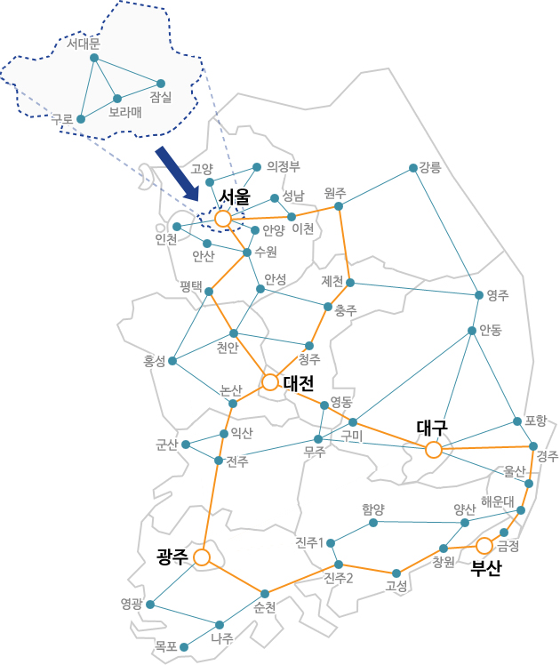
03
주요시설 및 운영현황
네트워크 및 인프라 운영
최고의 전문성과 경험을 갖춘 전문인력이 365일 24시간 실시간 모니터링과 장애출동을 통해 고객에게 안정적이고 신뢰할 수 있는 운용 품질서비스를 제공하고 있습니다.
전국 운영 현황
53 24 365
개
H
day
전국 운영센터/AP
24시간 출동 및 유지보수 운영
365일 실시간 관제

Slide 7
Info
주소
서울시 구로구 디지털로31길 61,
드림마크원데이터센터 7층
대표전화
02-6007-6007
홈페이지
www.dreamdnm.co.kr

